Slide 1
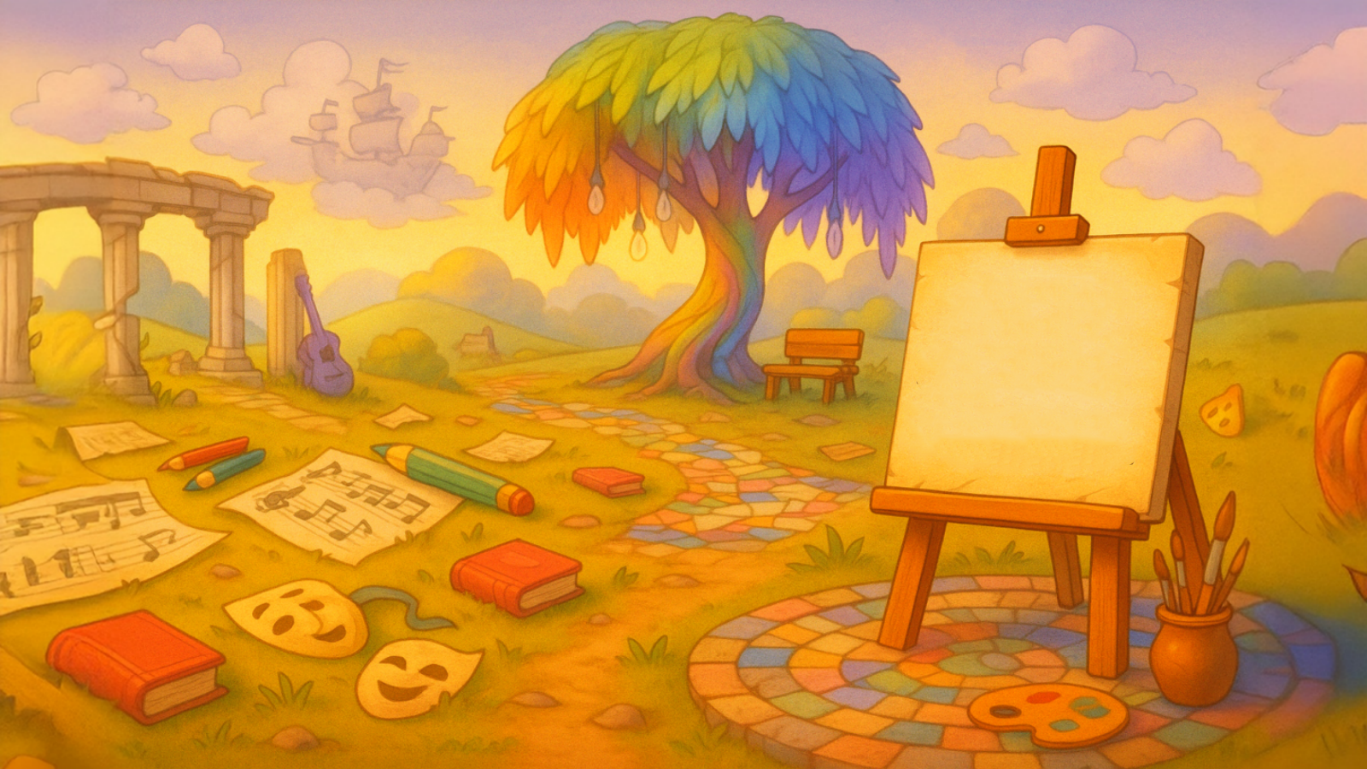
Острів Розсіяного Натхнення

Slide 2
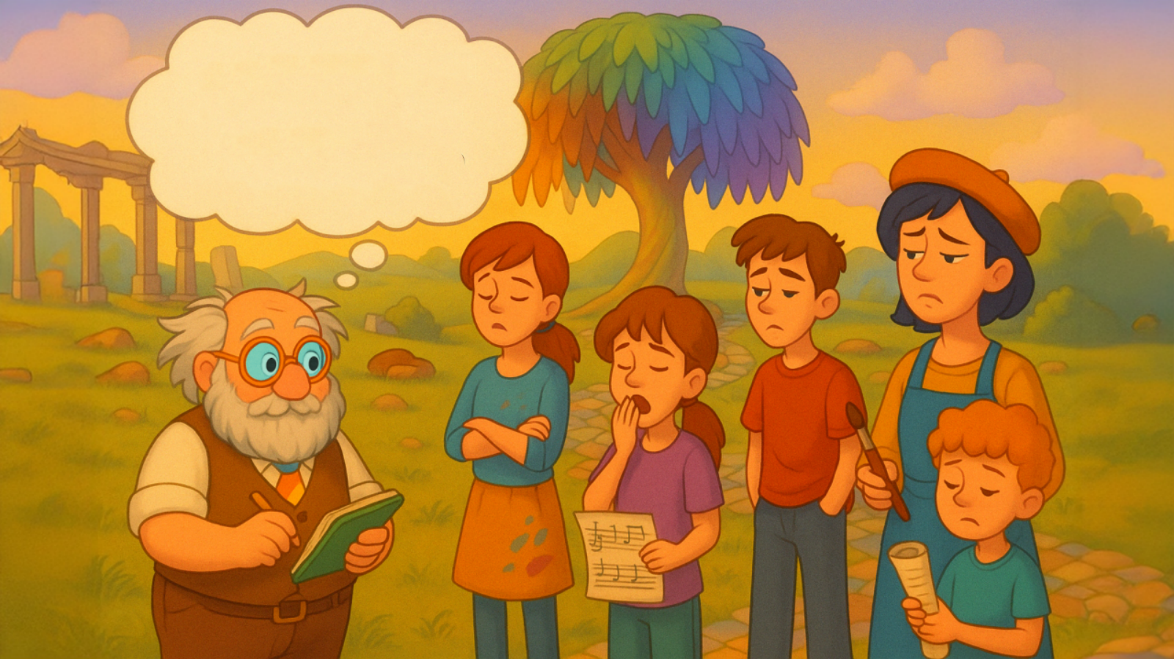
Я почала малювати повітряний замок...але він кудись зник
Що цікавого сталося у вас цього тижня?
Здається в мене була ідея...але вітер відніс її раніше, ніж я встиг записати
Я почула музику...але не змогла її повторити
Я придумав геніальний початок казки... але забув, як воно звучало

Slide 3
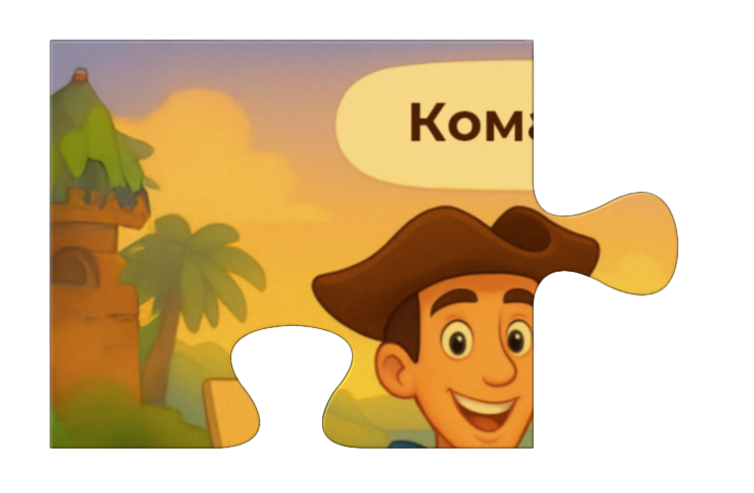
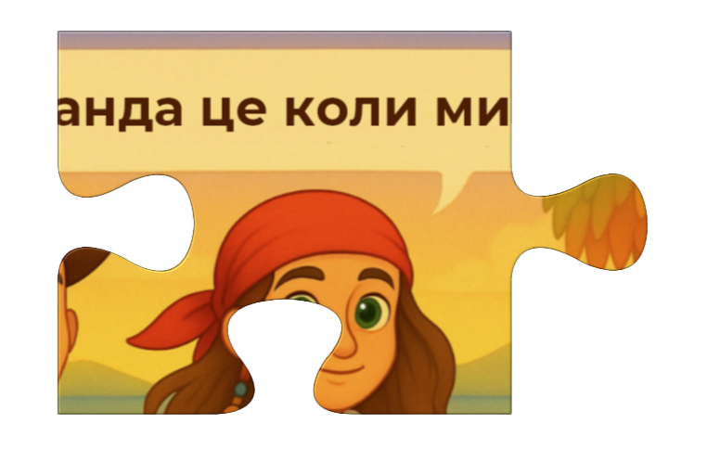
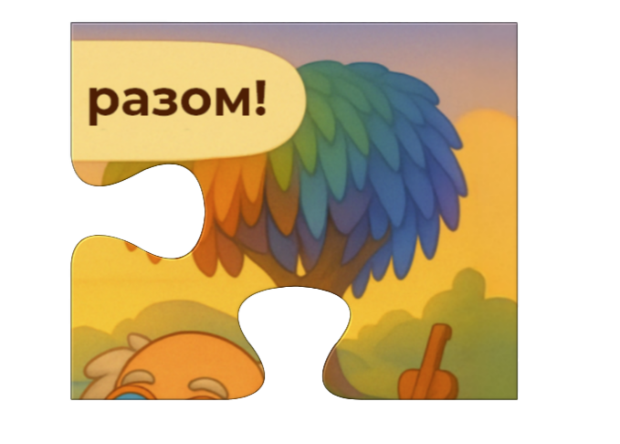
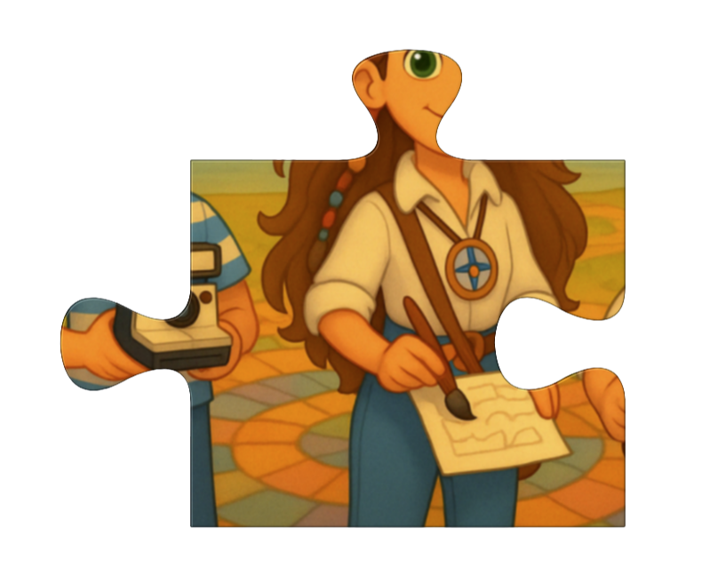
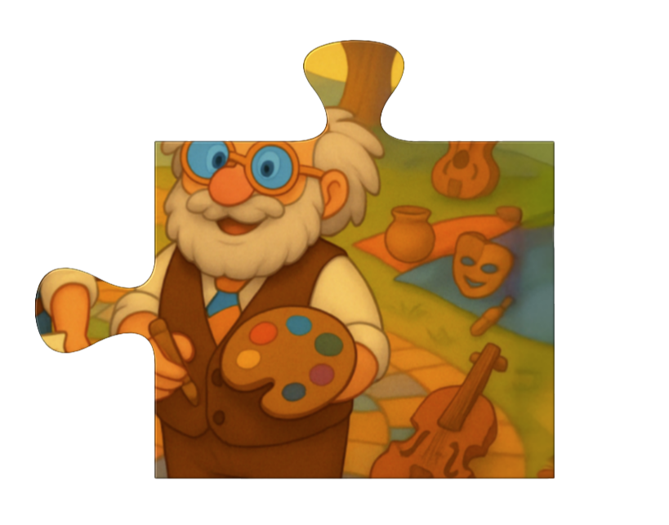
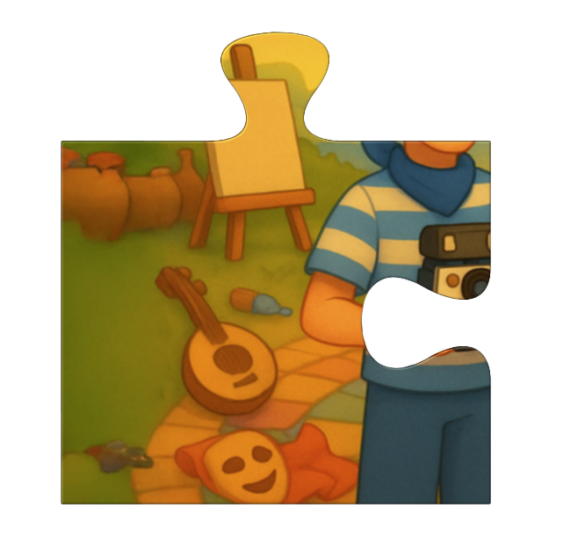

Slide 4
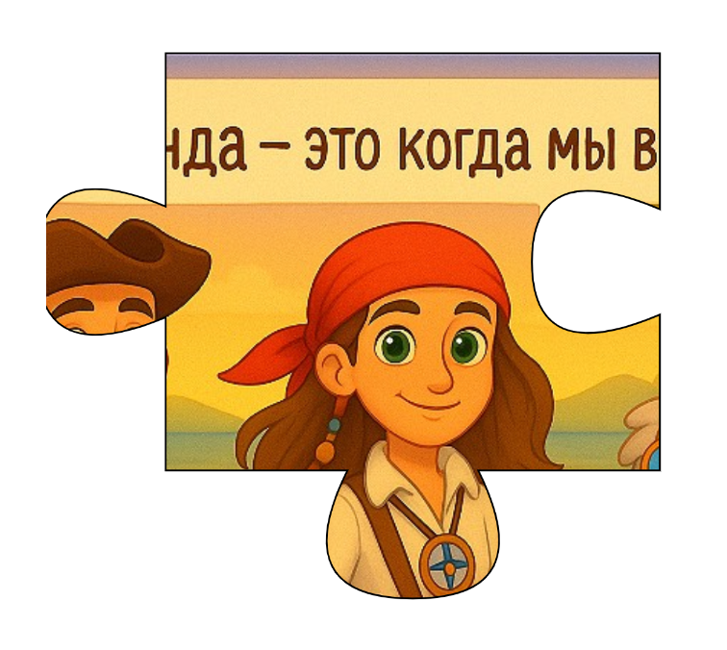
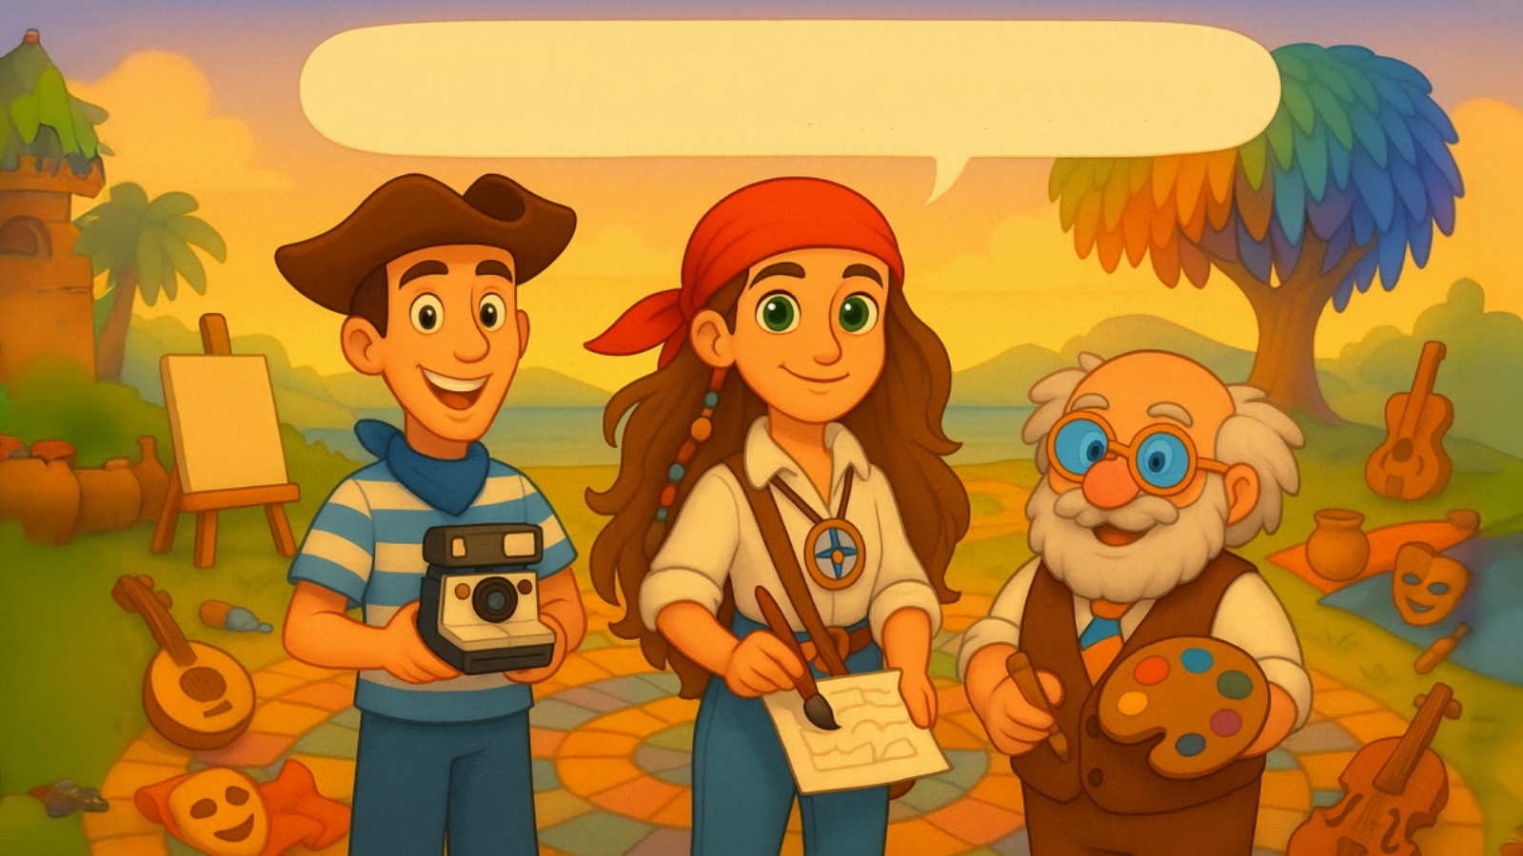
Команда це коли ми разом!

Slide 5
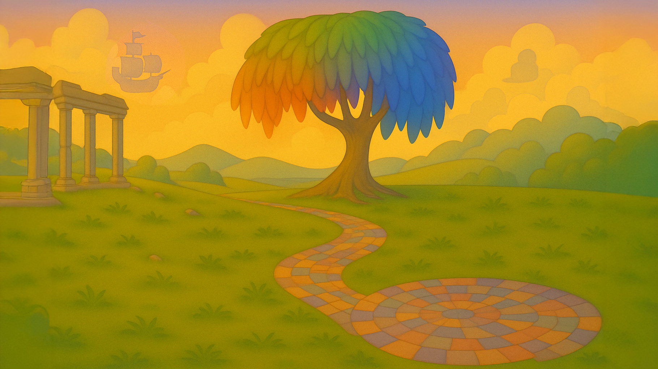
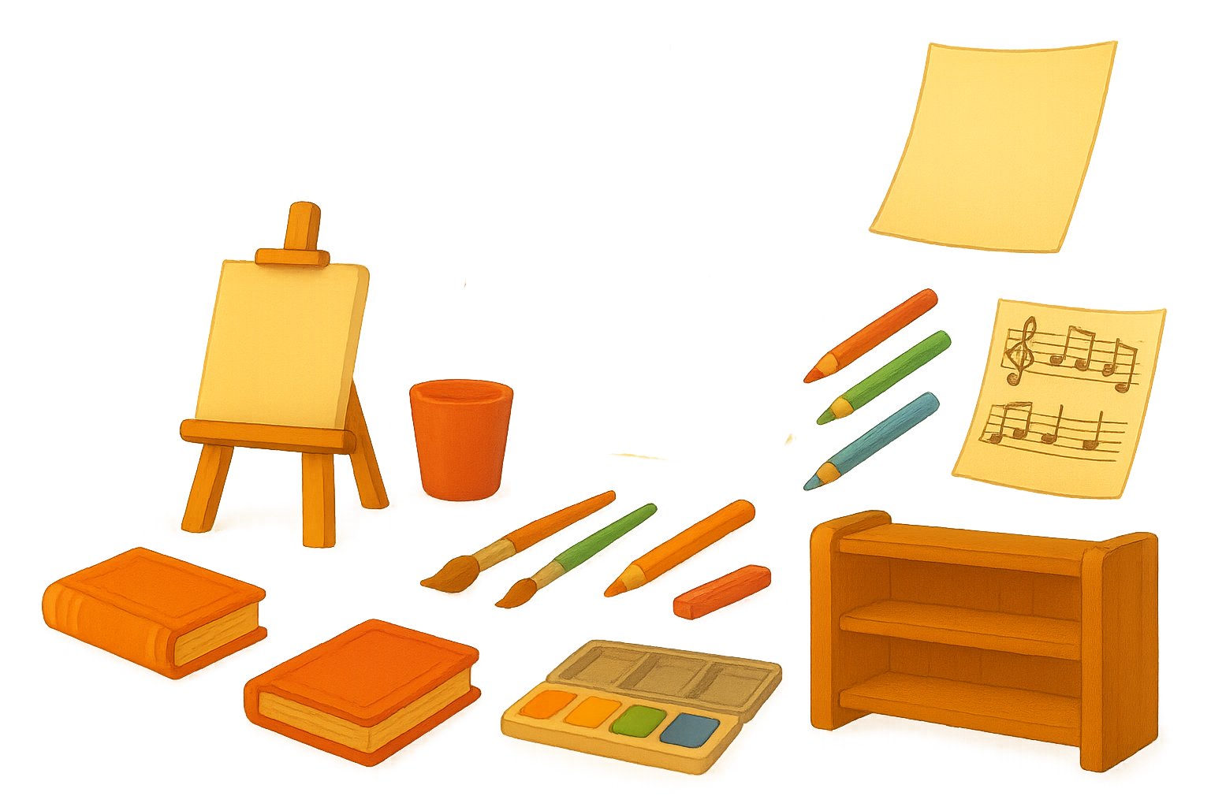


Slide 6


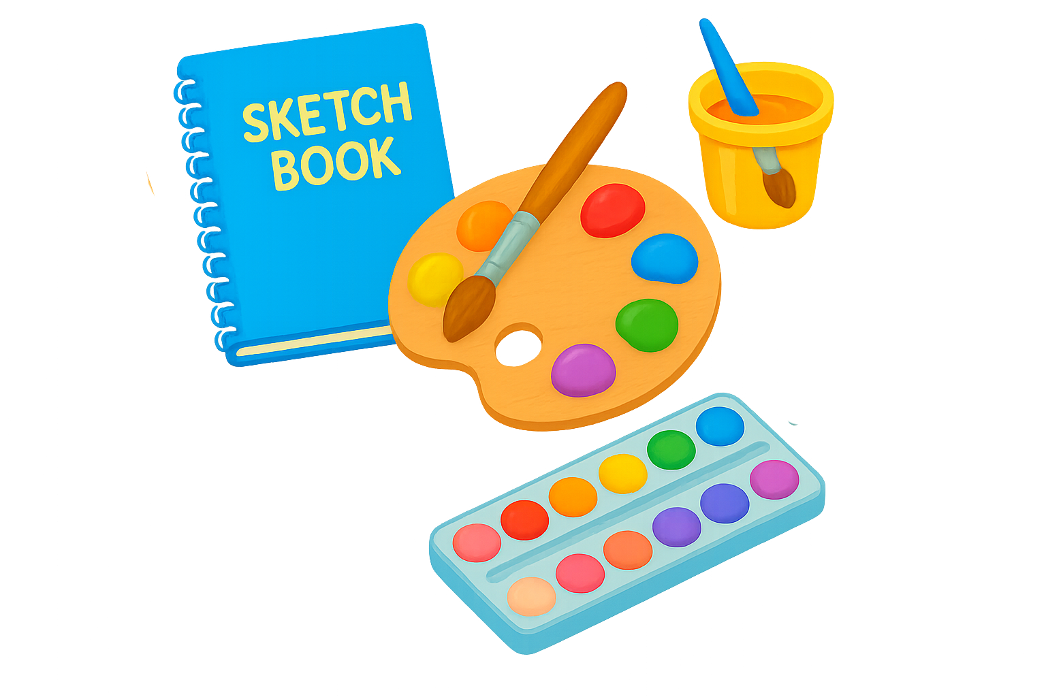
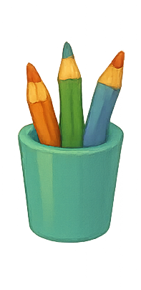


Slide 7
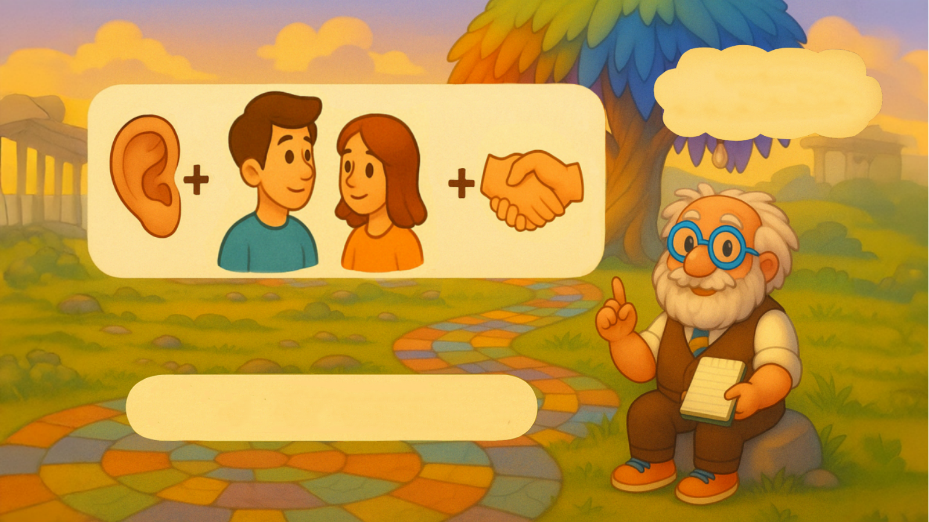
Це головна навичка в команді!
Чути один одного!

Slide 8
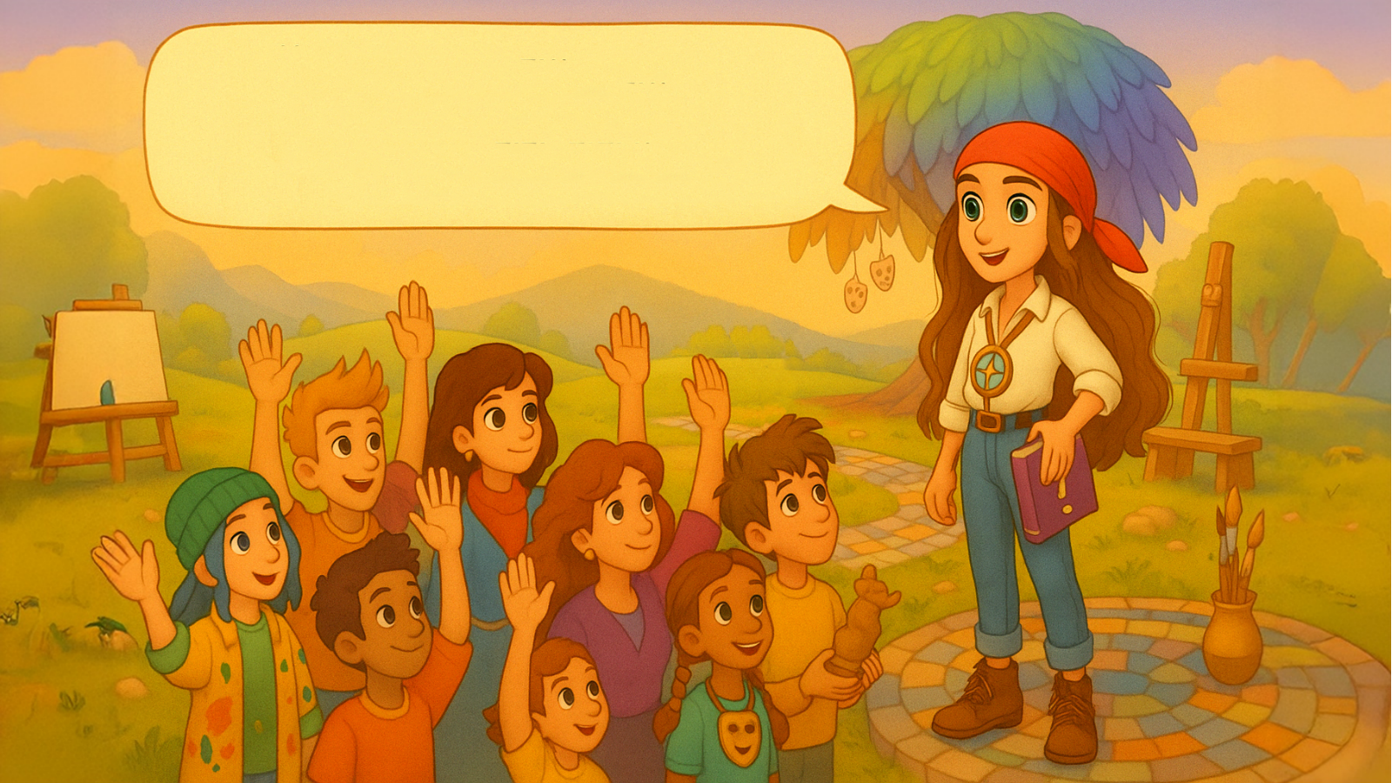
Нам потрібен капітан для виконання спільних завдань!
Хто хоче бути капітаном?

Slide 9
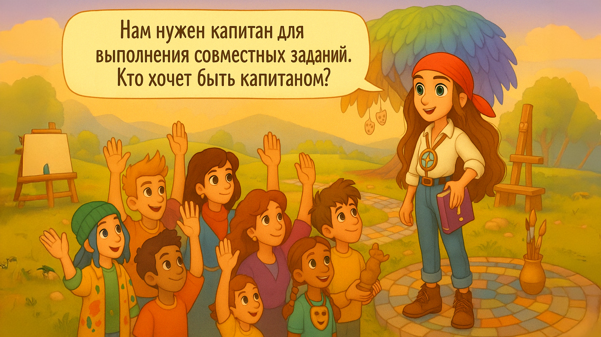
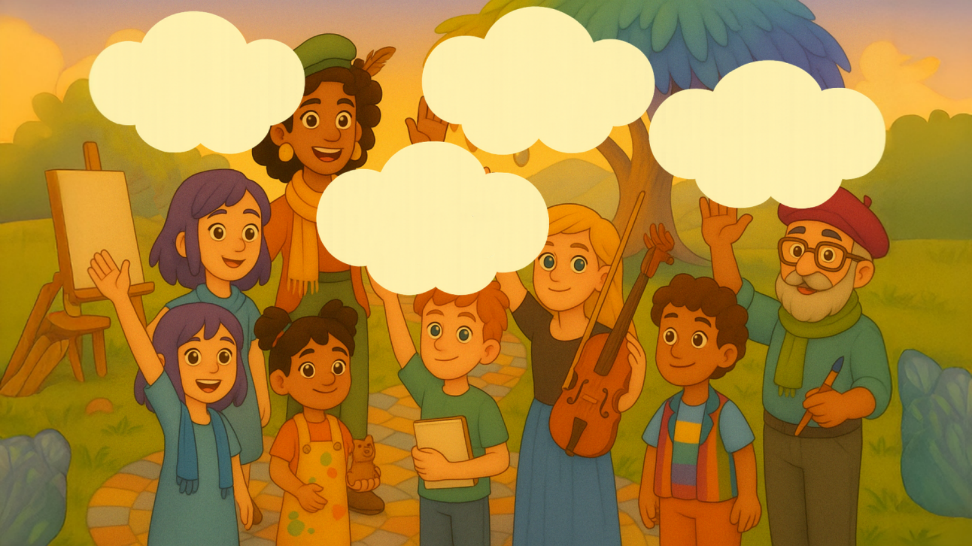
ЧЕСНИЙ
УВАЖНИЙ
ВІДПОВІДАЛЬНИЙ
ВМІЮЧИЙ СЛУХАТИ

Slide 10
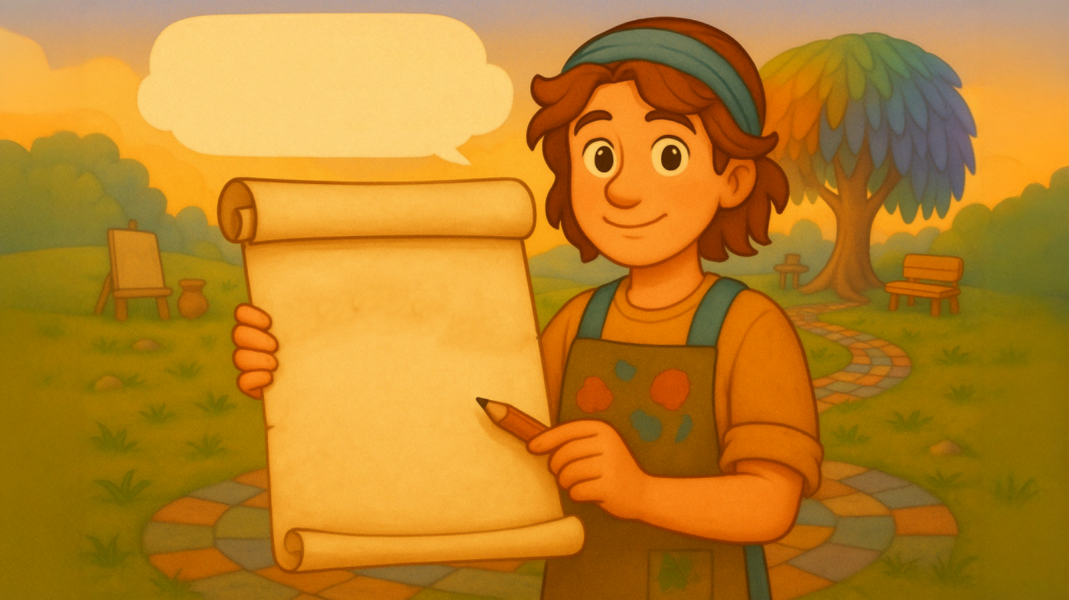
Давайте складемо казку разом!
КОЛИСЬ...

Slide 11
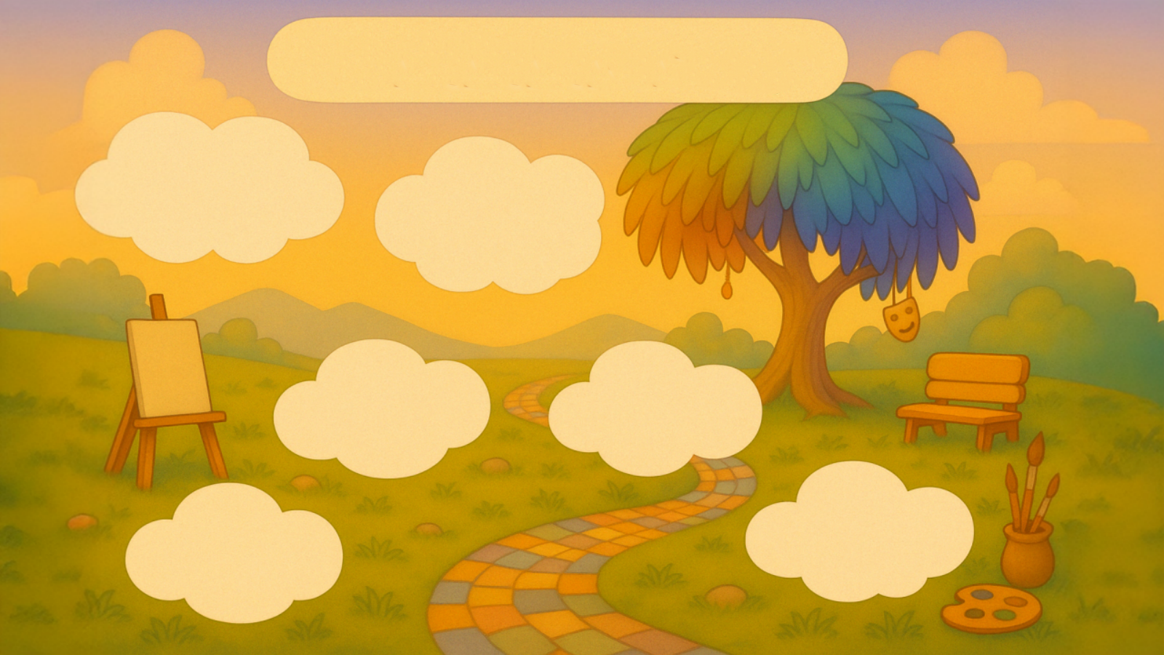
Як назвемо нашу казку?...

Slide 12
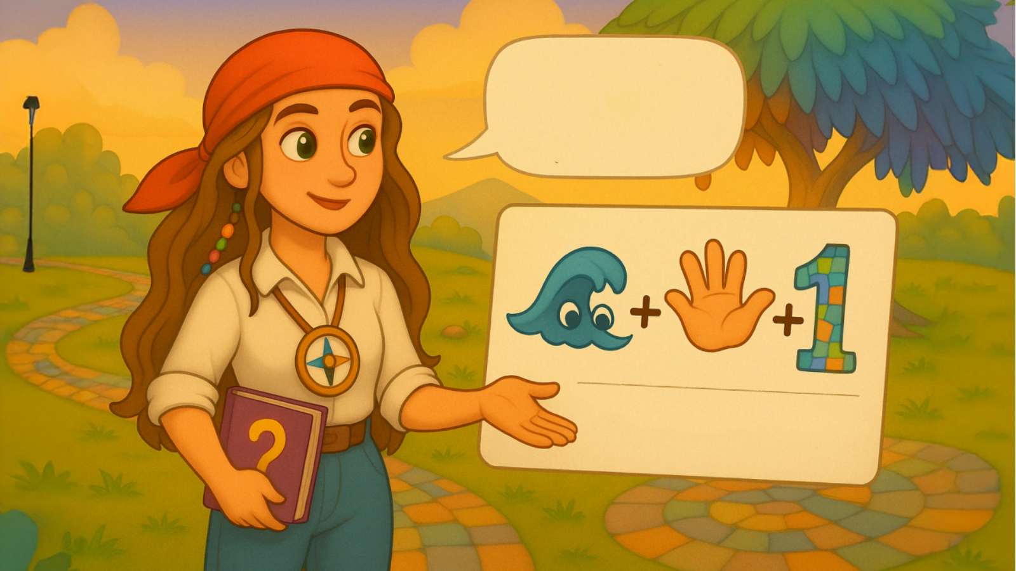
Розгадай ребус!
Море хвилюється раз!

Slide 13
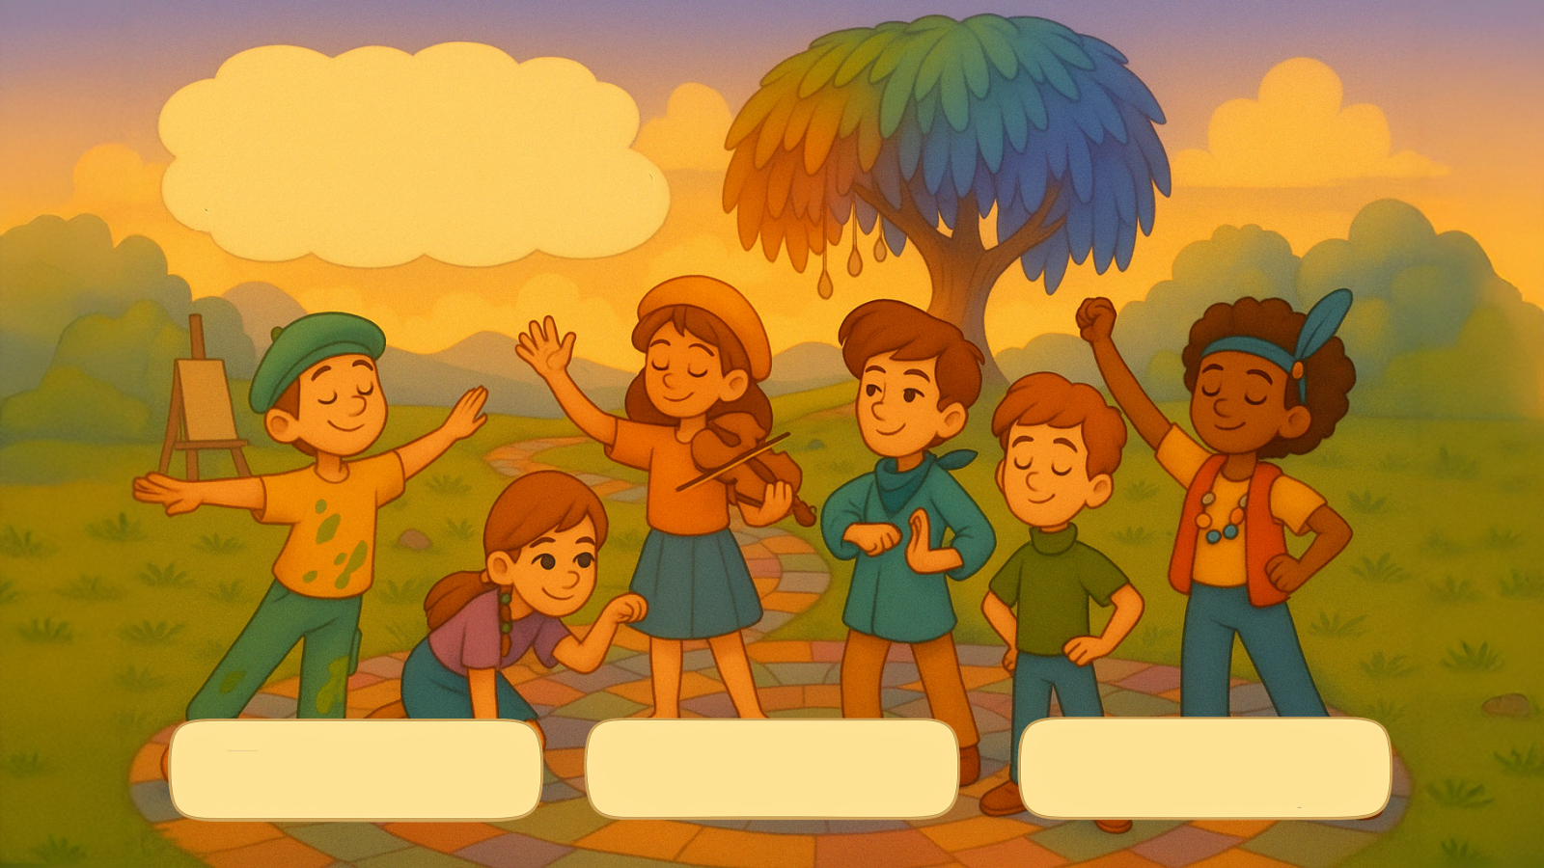
Море хвилюється раз...
Тварина
Професія
Транспорт

Slide 14
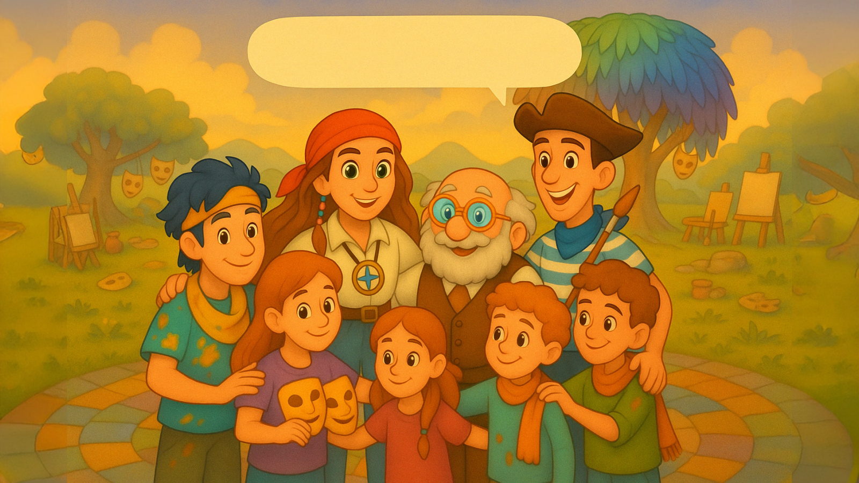
А що можна покращити?
Що вийшло?

Slide 15
Ми - команда!

Slide 16
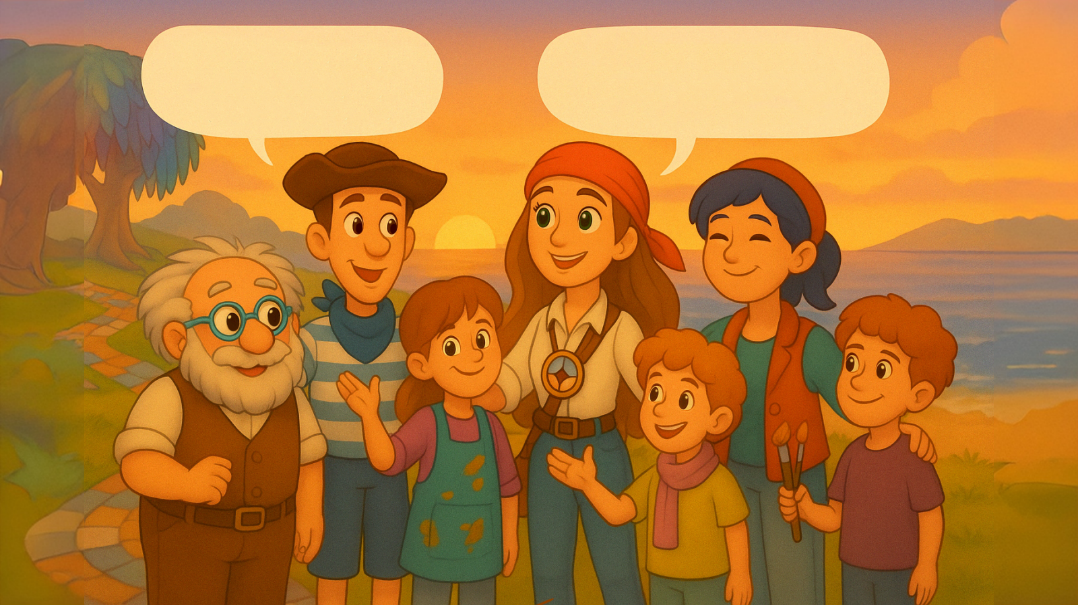
Чому ми сьогодні навчились?
Команда - наш секрет успіху!

Slide 17
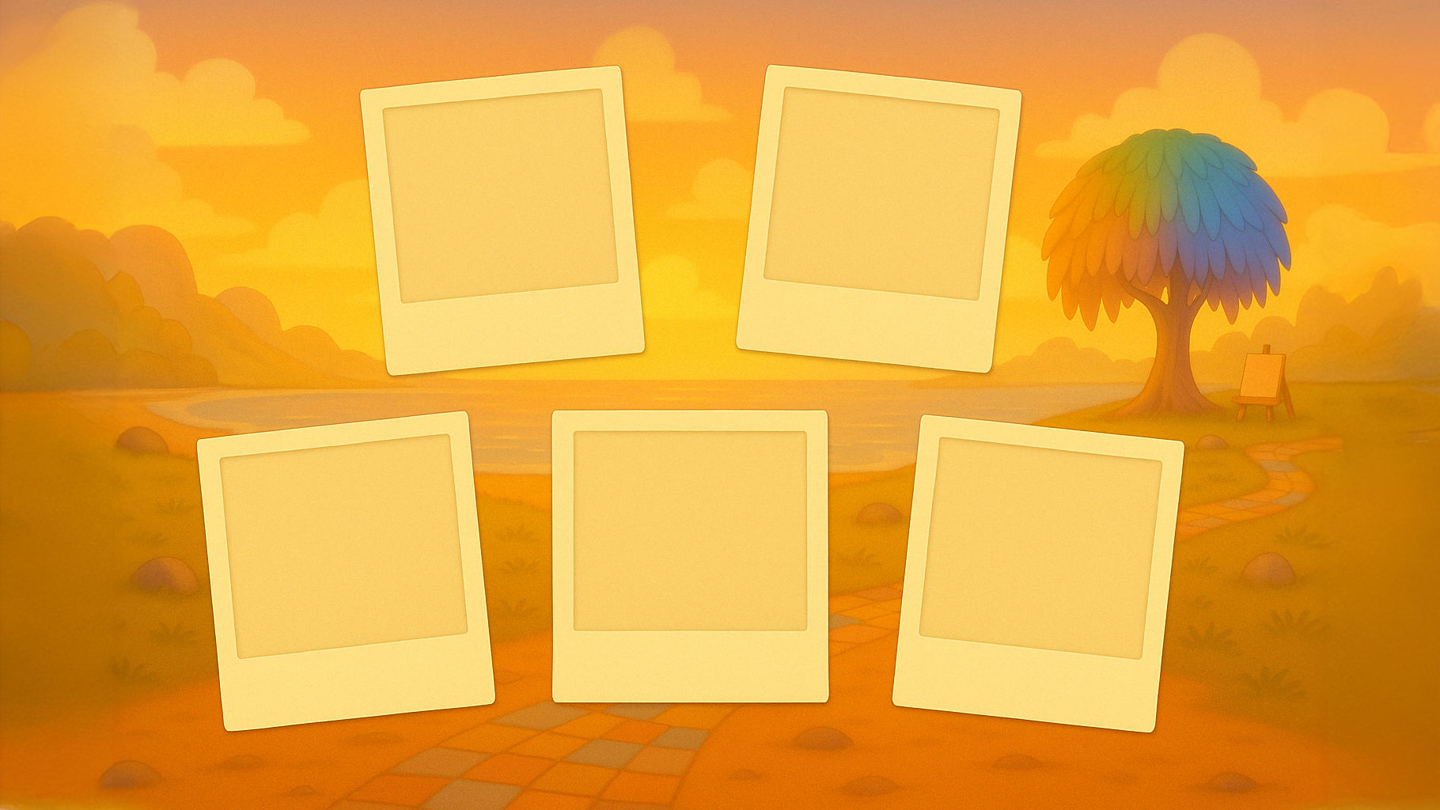
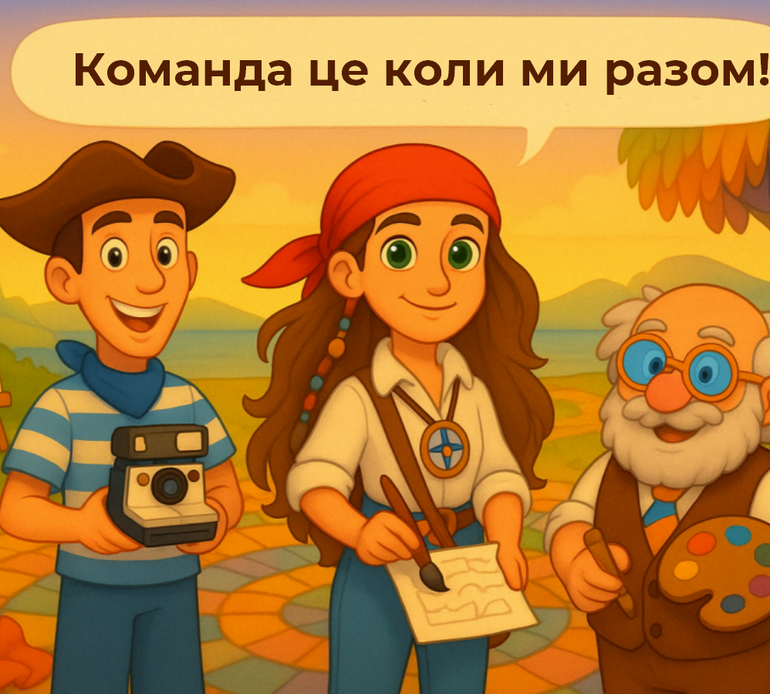

Slide 18
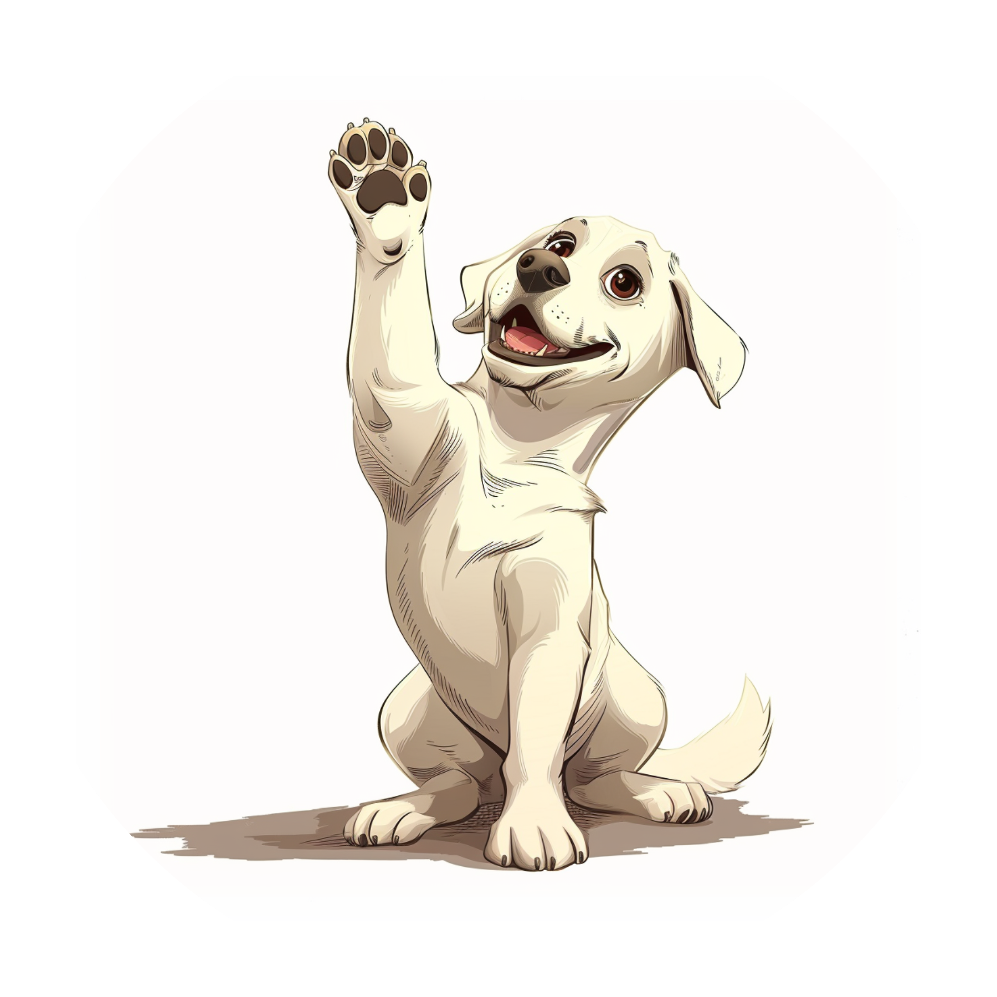


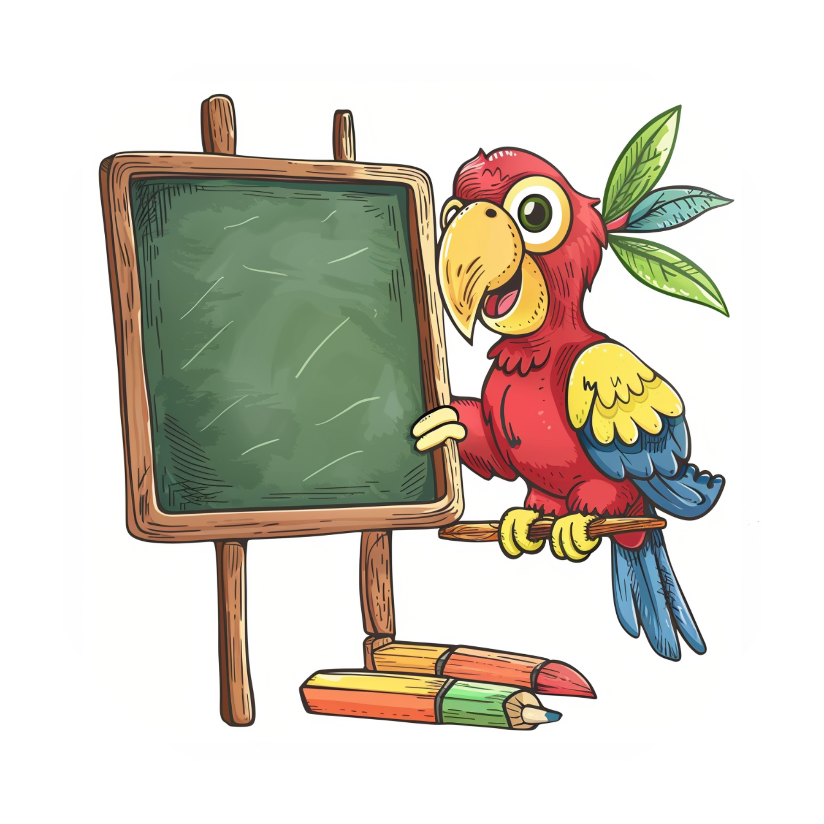

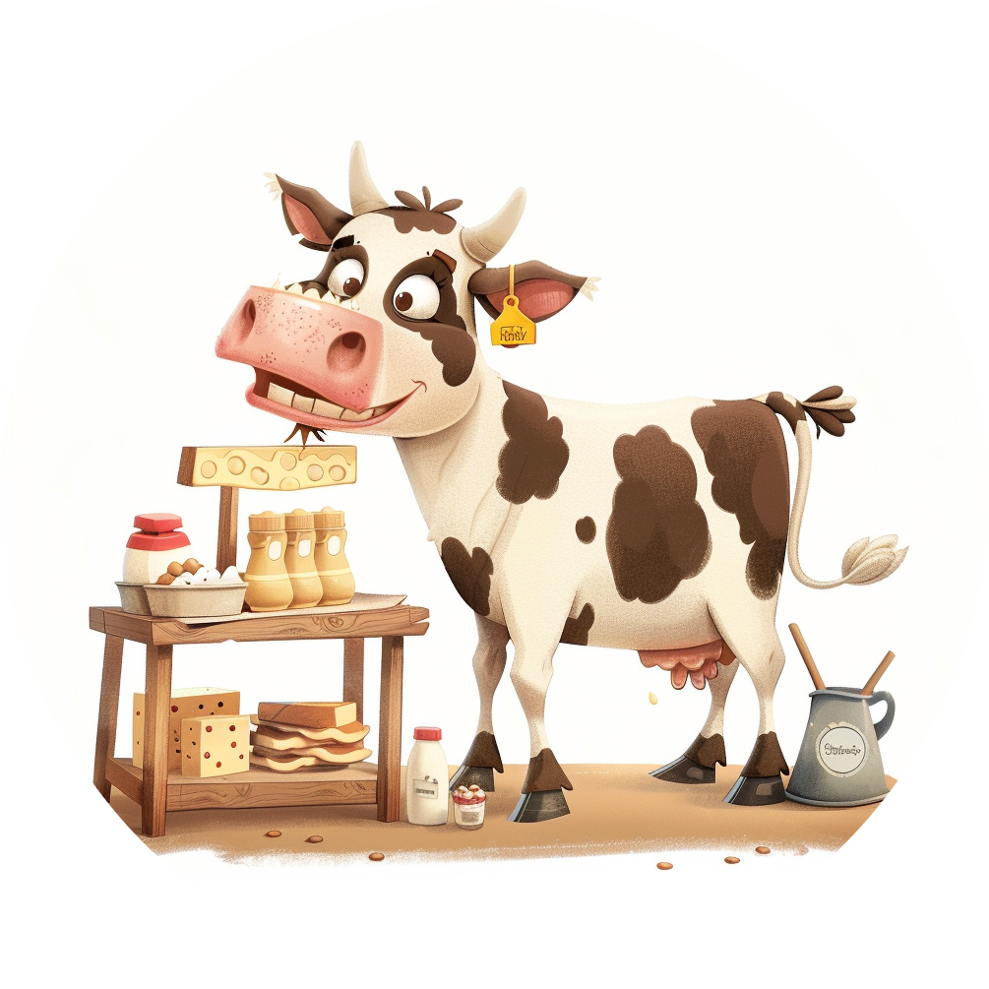
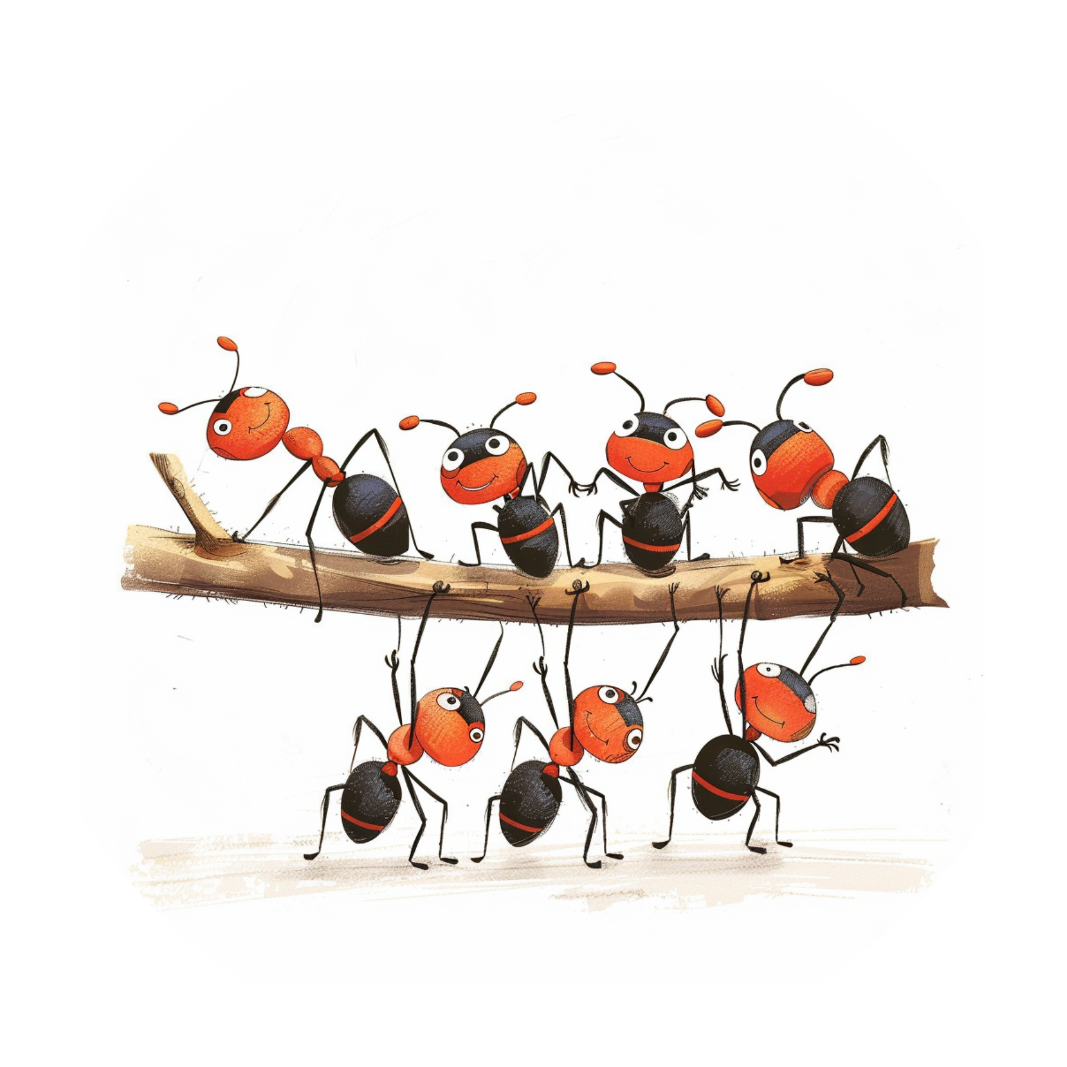
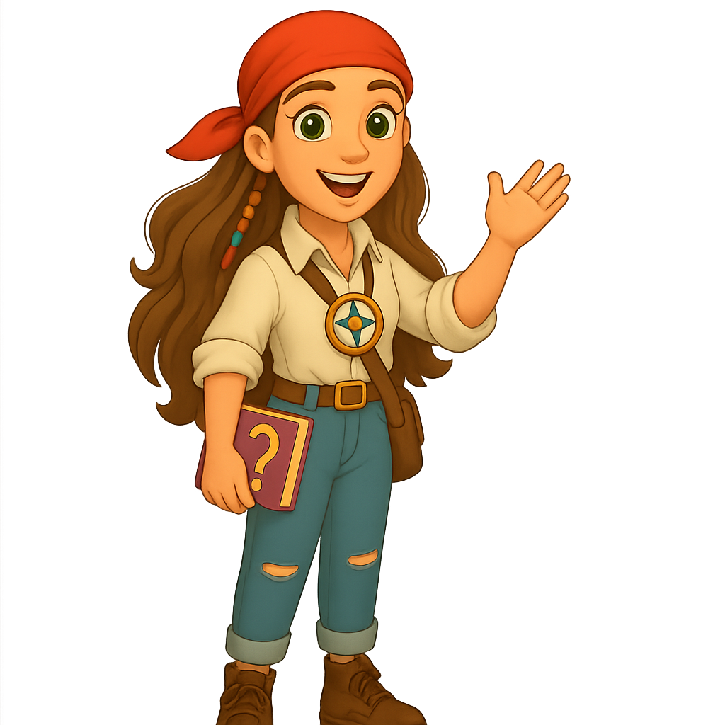

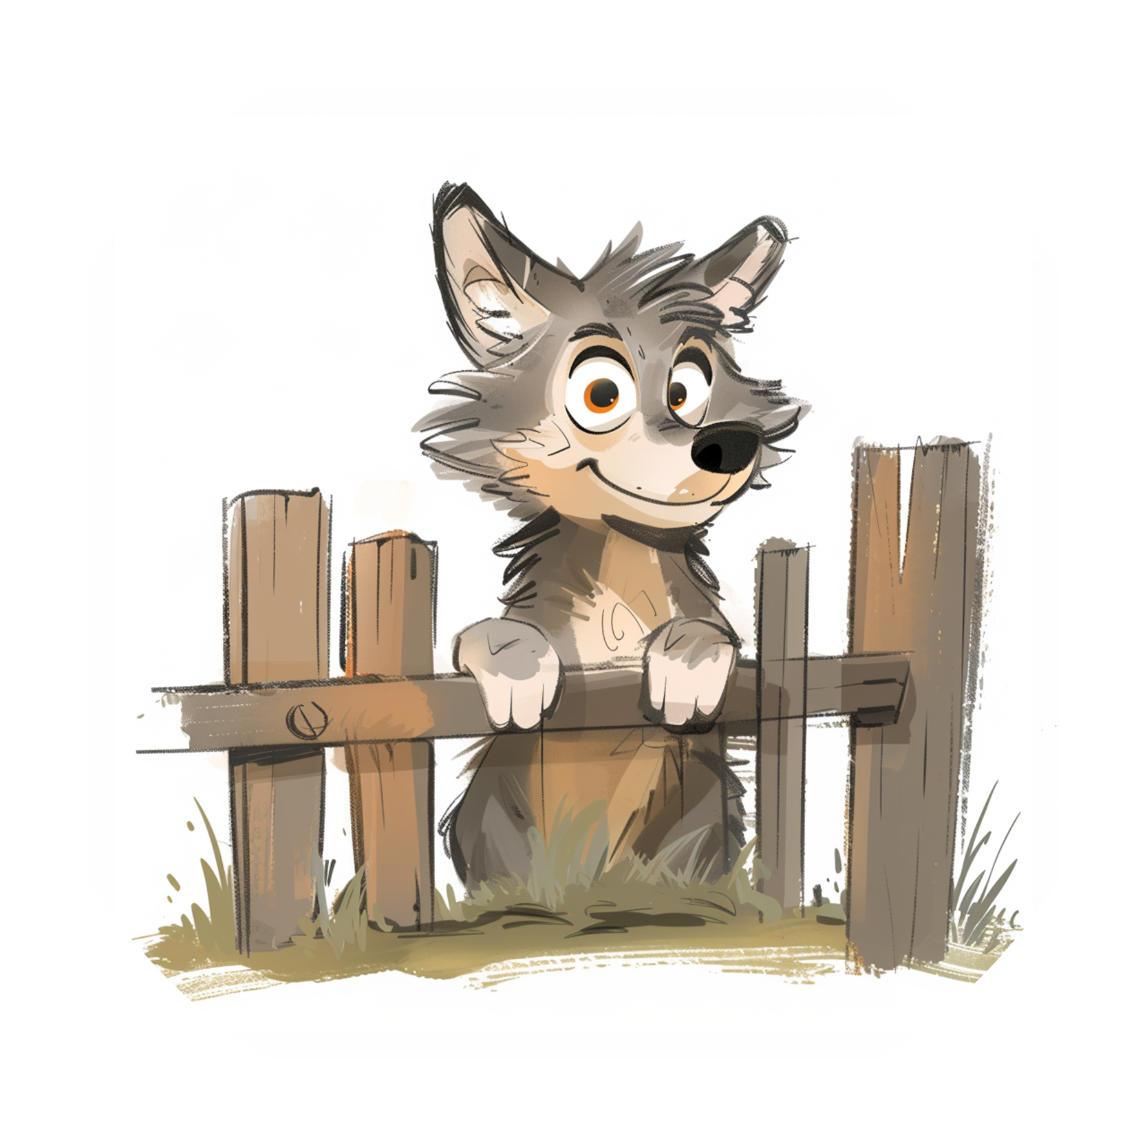
Можу все пояснити.
Вмію знайомитись.
Легко перевтілююся.
Знаток реклами.
Командний гравець
Розбираюсь у почуттях.
Командний гравець
Поважаю кордони.

Slide 19
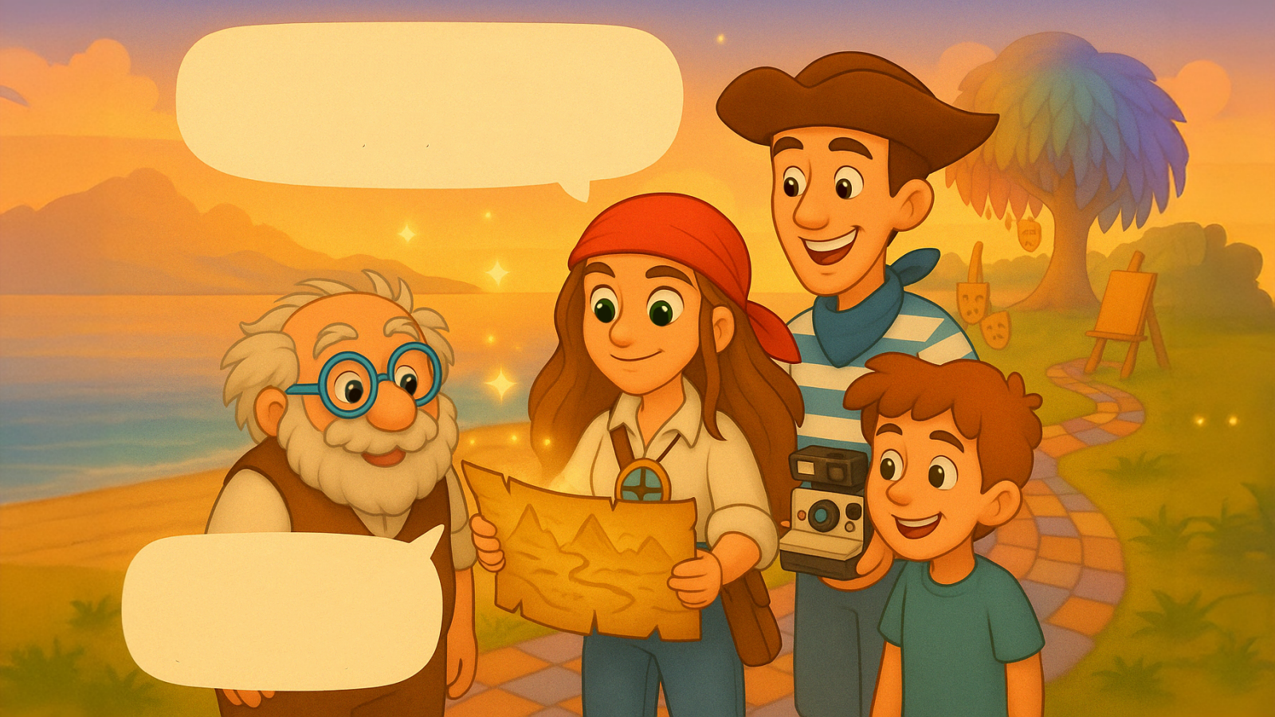
Чи готові до нових пригод?
Вперед, командо!

